Slide 1
6-BAP domain specific chatbot
Vincent Verbergt 18/03

Slide 2
Oplossingen

Slide 3
3 Manieren
Van de grond op
Veel tijd en resources voor nodig
Gaat het beste kunnen interfereren
Finetuning van pretrained-(open source) model
Minder tijd en resources nodig
Kun je zelf hosten
Context window van pretrained modellen gebruiken
Out of the box
Mogelijkheid om closed-source modellen te gebruiken

Slide 4
Benchmarks

Slide 5
Taal benchmarks
HellaSwag
Commonsense inference
A woman sits at a piano ... She puts her fingers on the key
WinoGrande
Commonsense reasoning

Slide 6
Task Benchmarks
20 vragen
5 letterlijk te beantwoorden vanuit de tekst
5 afleiden uit gegeven informatie
5 niet in verband met het domein
5 niet te beantwoorden via de teksten

Slide 7
Modellen en Methodes

Slide 8
Van de grond op
Nog geen duidelijk zicht op mogelijkheden
Niet duidelijk of het haalbaar is op de voorziene tijd
Pytorch library?

Slide 9
Finetuning van pretrained modellen
Huggingface Leaderboard om geschikt model te kiezen
Autotrain of transformer library om te finetunen

Slide 10
Context window trained model
GPT-4 of Gemini, scoren heel goed op benchmarks
Python of java om een relevante documenten op te halen

Slide 11
25/03

Slide 12
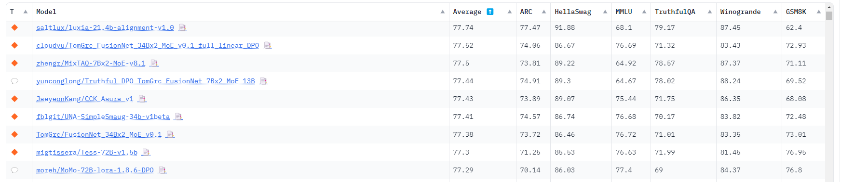
Data analyse
Analyse van Open LLM Leaderboard

Slide 13
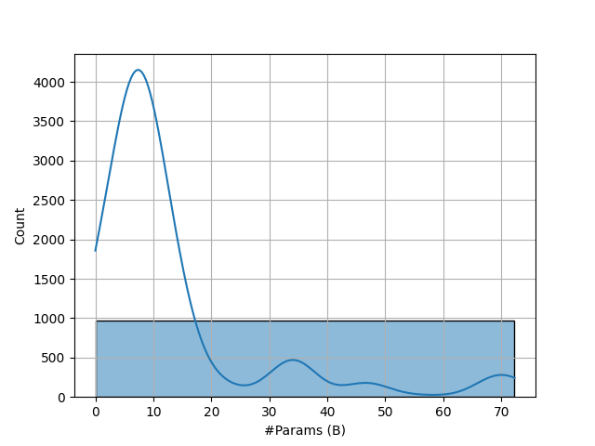
Verdeling in categorieën

Slide 14
Score per complexiteitsgroep
[0, 25[
 | Architecture | Average | HellaSwag | Winogrande | #Params (B) | Model
1 | MixtralForCausalLM | 89.145 | 89.02 | 89.27 | 12.88 | zhengr/MixTAO-7Bx2-MoE-Instruct-v6.0
2 | MixtralForCausalLM | 88.785 | 89.72 | 87.85 | 15.64 | rizla/rizla-17
3 | MixtralForCausalLM | 88.77 | 89.3 | 88.24 | 12.88 | yunconglong/Truthful_DPO_TomGrc_FusionNet_7Bx2_MoE_13B
[25, 42[
 | Architecture | Average | HellaSwag | Winogrande | #Params (B) | Model
1 | MixtralForCausalLM | 85.04 | 87.13 | 82.95 | 36.1 | Steelskull/Lumosia-MoE-4x10.7
2 | LlamaForCausalLM | 84.635 | 85.21 | 84.06 | 34.39 | bhenrym14/platypus-yi-34b
3 | LlamaForCausalLM | 84.555 | 85.61 | 83.5 | 34.39 | Locutusque/Hyperion-3.0-Yi-34B
[42, 58[
 | Architecture | Average | HellaSwag | Winogrande | #Params (B) | Model
1 | MixtralForCausalLM | 85.145 | 87.73 | 82.56 | 46.7 | Swisslex/Mixtral-8x7b-DPO-v0.2
2 | MixtralForCausalLM | 85.01 | 88.88 | 81.14 | 46.7 | Swisslex/Mixtral-Orca-v0.1
3 | MixtralForCausalLM | 85.005 | 87.61 | 82.4 | 46.7 | Swisslex/Mixtral-8x7b-DPO-v0.1
[58, 80]
 | Architecture | Average | HellaSwag | Winogrande | #Params (B) | Model
1 | LlamaForCausalLM | 87 | 88.6 | 85.4 | 70 | Undi95/Miqu-70B-Alpaca-DPO
2 | LlamaForCausalLM | 86.965 | 88.61 | 85.32 | 68.98 | 152334H/miqu-1-70b-sf
3 | LlamaForCausalLM | 86.395 | 87.94 | 84.85 | 68.98 | maywell/kiqu-70b

Slide 15
Score per architectuur
 | Architecture | Average | #Params (B) | # Entries
1 | MixtralForCausalLM | 87.21538462 | 19.19 | 51
2 | MistralForCausalLM | 86.01175676 | 7.24 | 296
3 | LlamaForCausalLM | 84.57702128 | 10.8 | 374
4 | CohereForCausalLM | 84.265 | 34.98 | 1
5 | L;l;a;m;a;F;o;r;C;a;u;s;a;l;L;M | 81.07 | 19.86 | 1
6 | DeciLMForCausalLM | 81.045 | 7.04 | 1
7 | GemmaForCausalLM | 80.01 | 8.54 | 8
8 | Qwen2ForCausalLM | 79.14111111 | 3.95 | 33
9 | PhiForCausalLM | 75.74333333 | 2.78 | 11
10 | StableLmForCausalLM | 74.545 | 2.22 | 4
11 | MPTForCausalLM | 69.96 | 7 | 1
12 | FalconForCausalLM | 69.405 | 1.31 | 7
13 | GPTNeoXForCausalLM | 65.16 | 3 | 9
14 | BloomForCausalLM | 64.9925 | 1.155 | 6
15 | RwkvForCausalLM | 64.69 | 4.765 | 4
16 | GPT2LMHeadModel | 64.41428571 | 1.105 | 26
17 | OPTForCausalLM | 61.535 | 18.315 | 2
18 | GPTNeoForCausalLM | 44.375 | 0.88 | 2

Slide 16
Keuze voor Finetuning
Mistral 7B
“Kleiner model:
12GB VRAM
4 bit quantizing -> 3.5 GB VRAM
Finetunen met relatief weinig code
Transformer library

Slide 17
Domain Benchmark
FinEval: A Chinese Financial Domain Knowledge Evaluation Benchmark for Large Language Models
Multiple choice:
Meer formele evaluatie i.t.t. BLEU score
Vraagt achter redenering voor het finale Antwoord
Vragen komen van publieke examens
Redenering\ context | Zero-shot | Few-shot
Answer only (AO) | Zero-shot AO | Few-shot AO
Chain of Thought (CoT) | Zero-shot CoT | Few-shot CoT

Slide 18
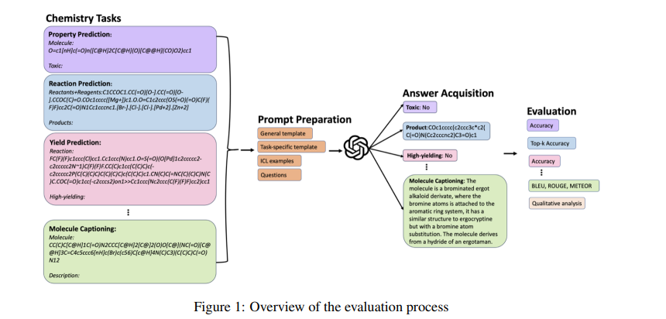
Domain Benchmark
What can Large Language Models do in chemistry? A comprehensive benchmark on eight tasks

Slide 19
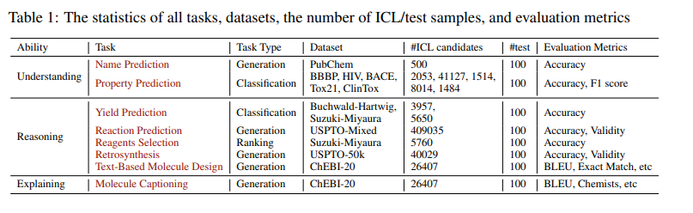
Domain Benchmark
What can Large Language Models do in chemistry? A comprehensive benchmark on eight tasks

Slide 20
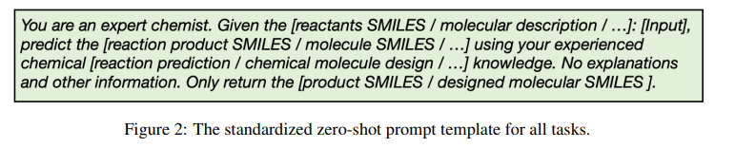
Domain Benchmark
What can Large Language Models do in chemistry? A comprehensive benchmark on eight tasks

Slide 21
Benchmark design V2
20 vragen
10 letterlijk te beantwoorden vanuit de tekst
10 afleiden uit gegeven informatie
5 niet in verband met het domein
5 niet te beantwoorden via de teksten
5 op het foute been zetten. [Wat is de afgeleide van PI]
Evaluatie
Zero-shot CoT

Slide 22
19/04

Slide 23
Wat is er gedaan
Finetuning scripts staan klaar
Getest lokaal op GPT-2
Jammer genoeg geen instructiemodel
Connectie met OpenAI
Chatbot met GPT-3.5-turbo
RAG setup
DPR encoding met faiss index
Automatische Benchmark
23 vragen
Eerste resultaat

Slide 24
Wat moet er nog gebeuren
Finetuning op model.
Mogelijks cloud resources.
2$ - 4$/uur, verwachte trainingstijd van 30 minuten
AutoTrain, Amazon Sagemaker.
Meerdere modellen testen
Optimalisatie:
Sentence level retrieval of Alinea’s of pagina’s?
Invloed context window, vaak kost per token
Finetuning met RAG?

Slide 25
Bespreking financiële kosten
Elke benchmark run +- 0.02$
Gaat omhoog met context-lengte
Prijzen voor GPT-3.5-turbo
Graag ook Google Gemini uittesten en Claude v3

Slide 26
